Slide 1
Perso
Entscheidungs-Regeln
Alter
Familie
GUI- Eingabe
Prüfung 1
GUI-Rückmeldung
Stand
Kinder
Kredit ?
EK
Prüfung 2
Gehalt
Schufa
ODER-Optionen

Slide 2
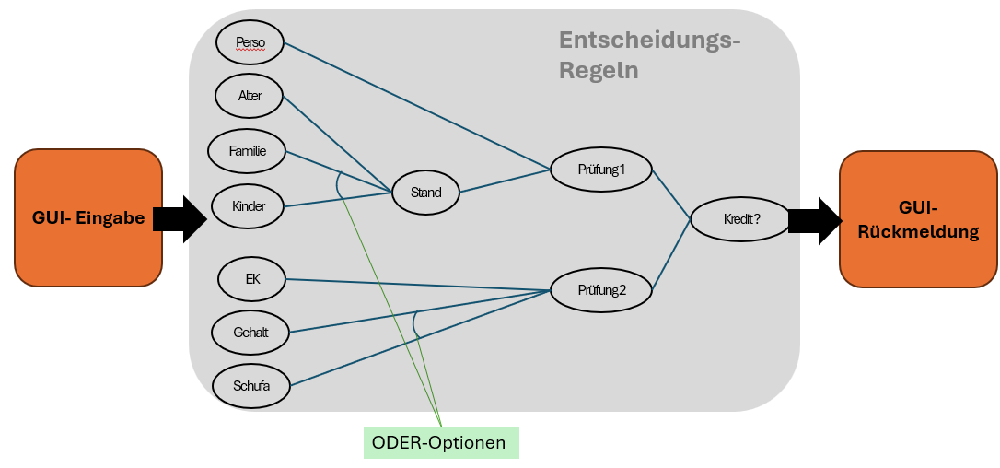
GUI - Client
Server
Eigene IP & Port
UDP-Socket
UDP-Socket

